Slide 1

LINEAR CONTROL
SYSTEMS
Ali Karimpour
Assistant Professor
Ferdowsi University of Mashhad
Notes:
<<<1.1>>>
###Control System Design###
{{{Control, Design}}}

Slide 2
Lecture 14
Time domain analysis of control systems
Topics to be covered include:
Transient response of a position control system.

Slide 3
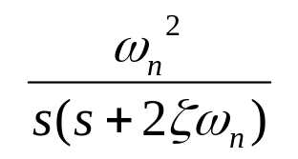
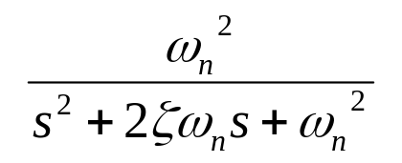
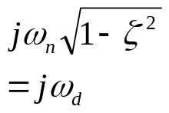





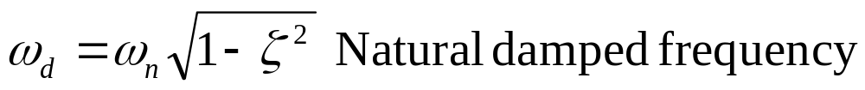

Introducing a prototype second order system.
معرفی یک سیستم نمونه درجه 2
+
e
r
c
r
c
-
فرکانس طبیعی
ضریب میرائی
θ
نسبت میرائی
فرکانس طبیعی میرا شده

Slide 4
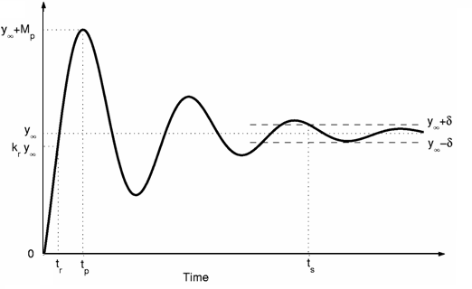
System response to step
پاسخ سیستم به پله

Slide 5
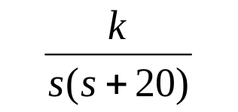
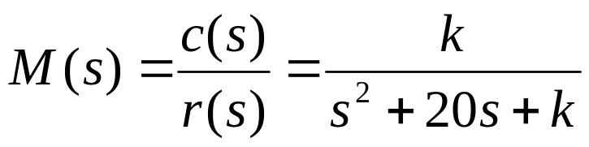
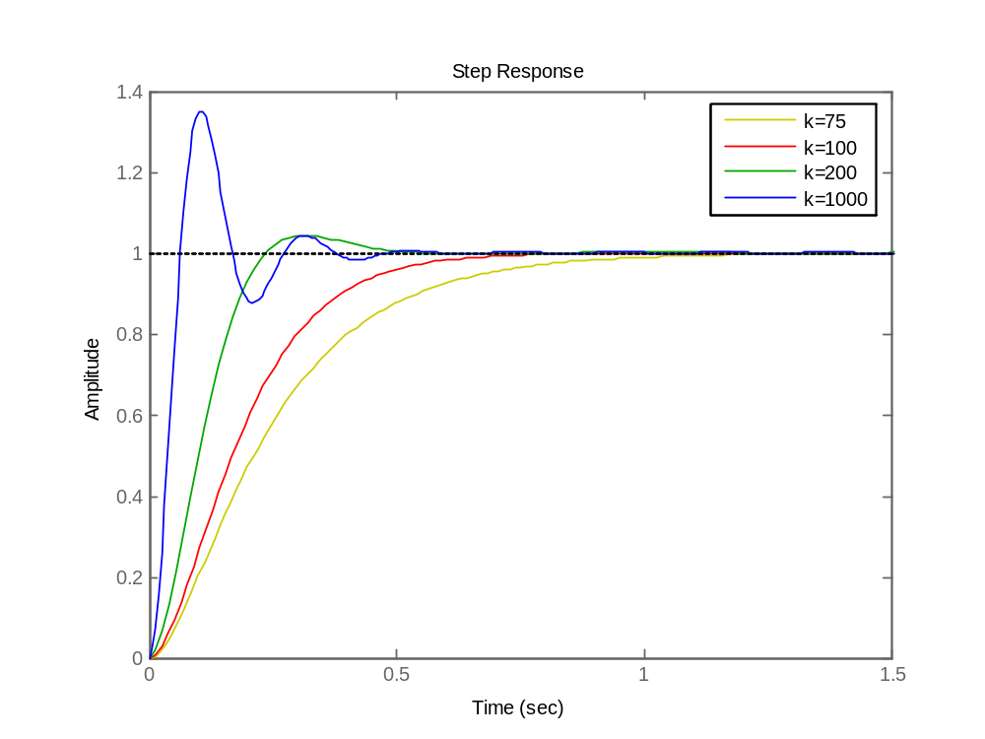
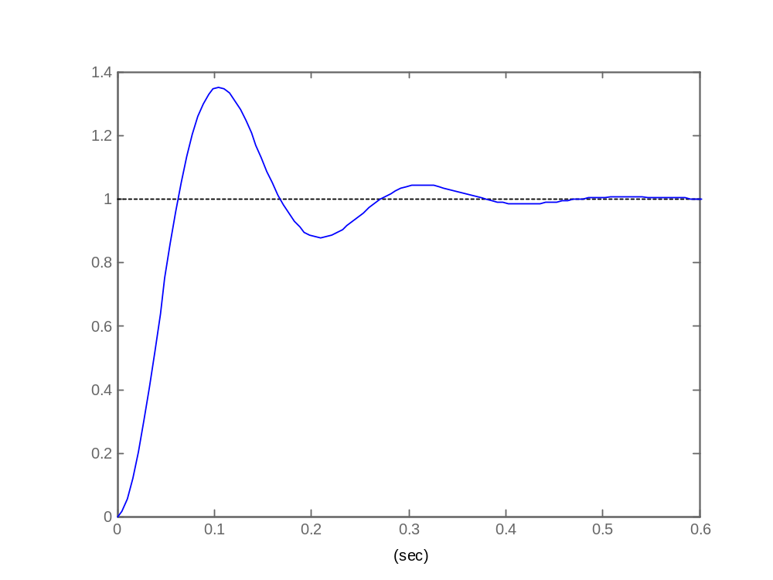
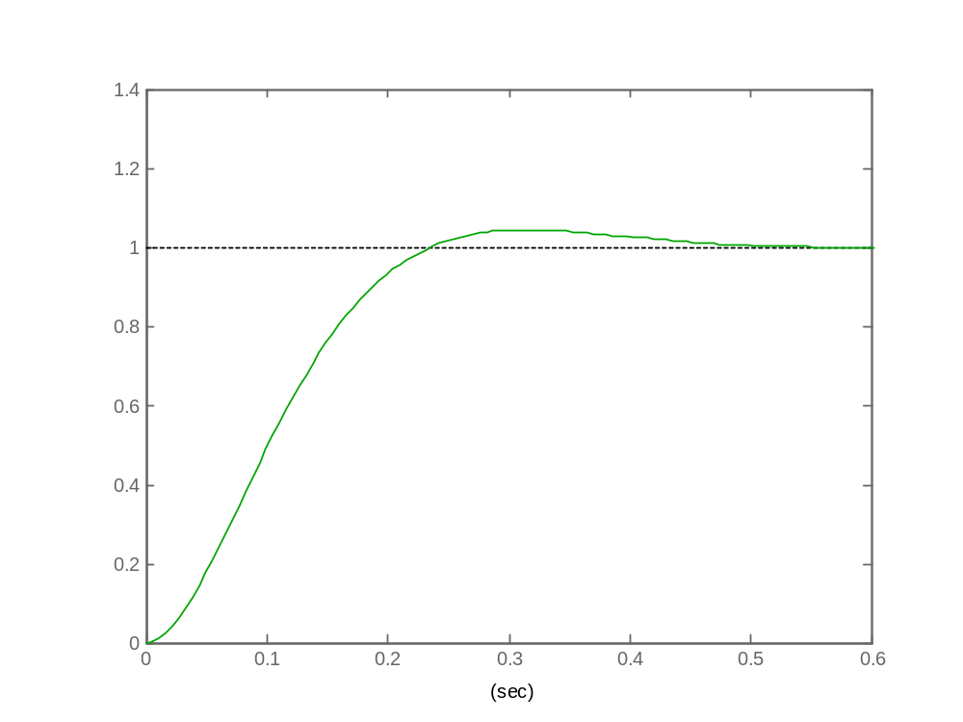
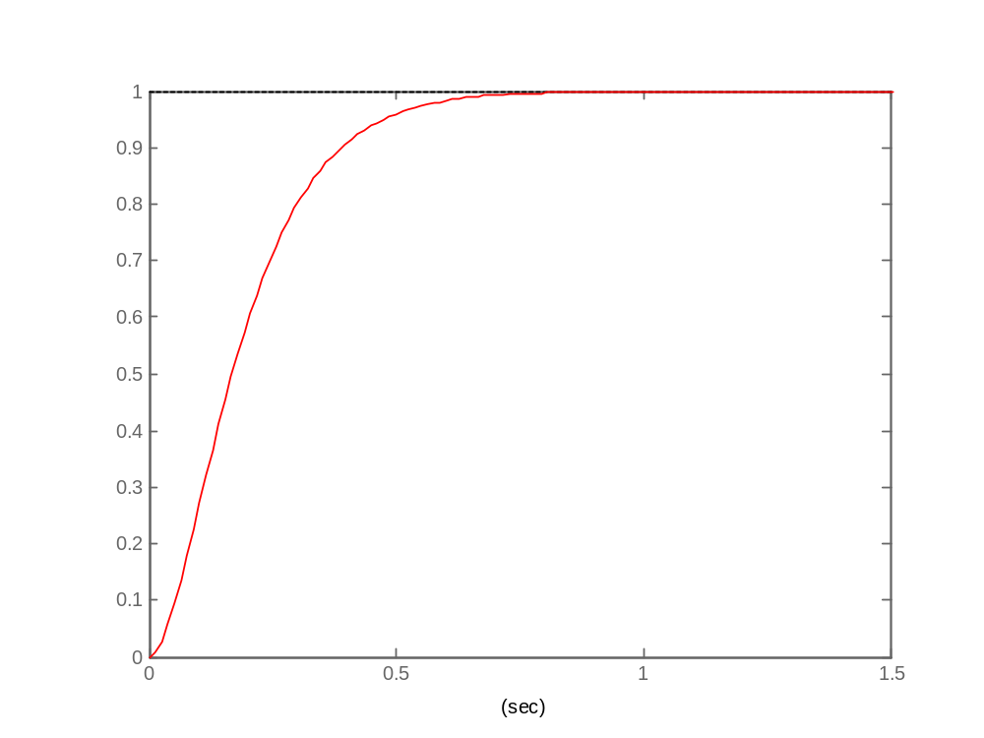
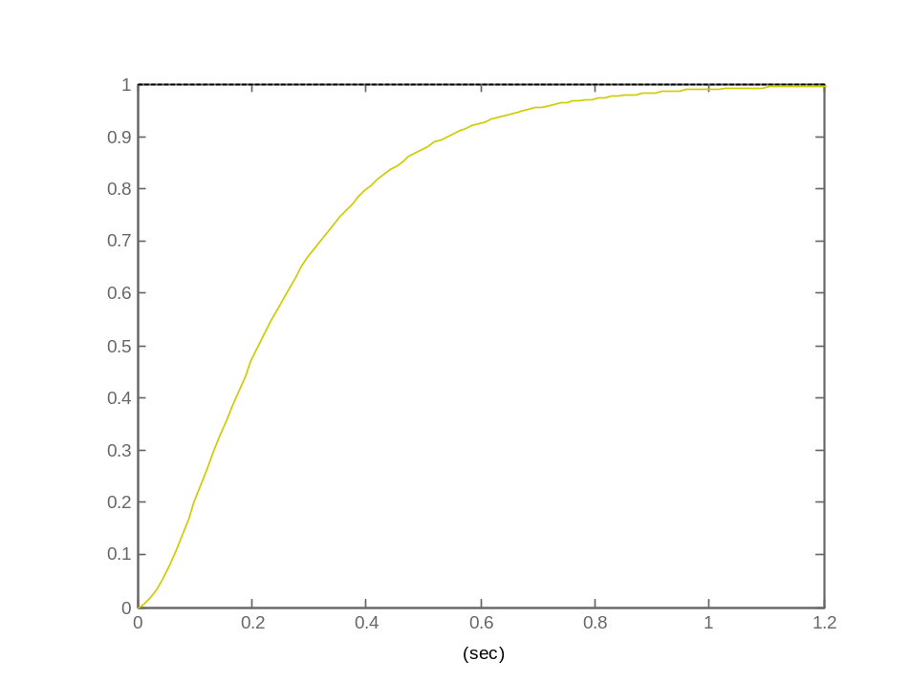
+
e
r
c
-
k=1000
k=200
k=75
k=100
k=0

Slide 6
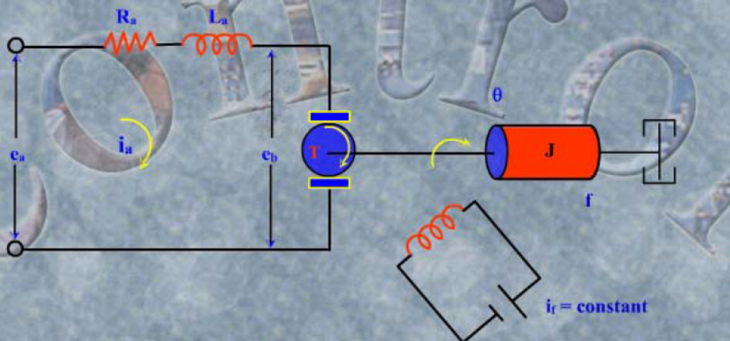
Dynamics of electromechanical system
ديناميک سيستمهای الکترومکانيکی

Slide 7
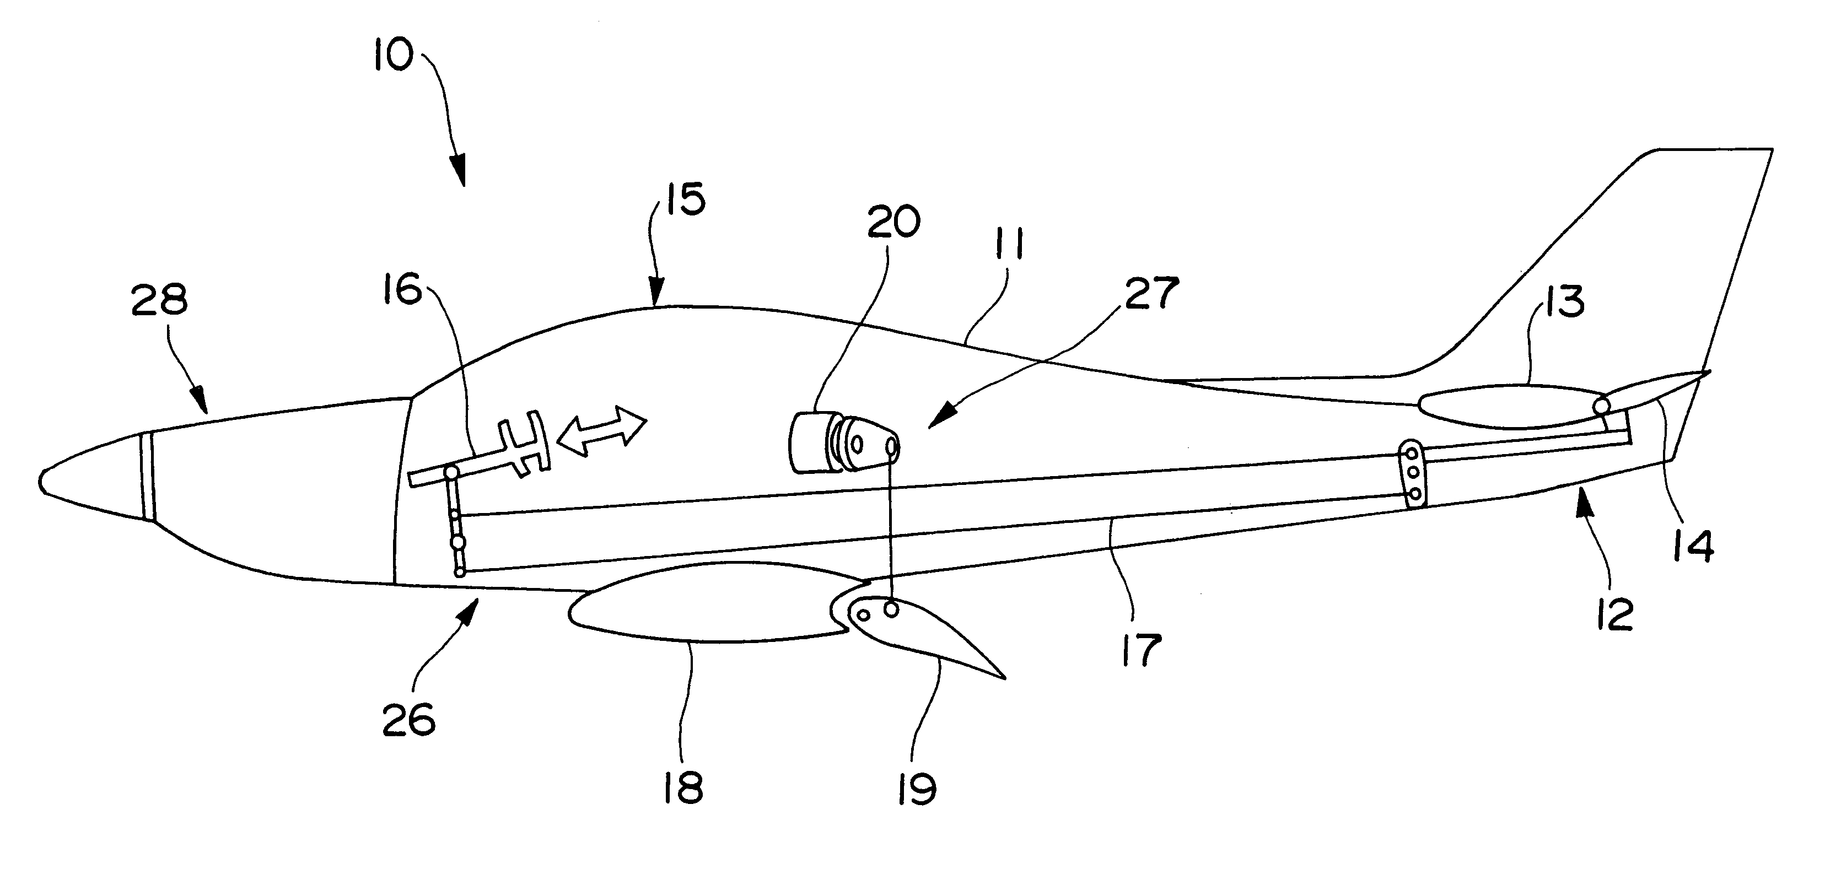
A simplified aeroplane (position control system)
يک هواپيمای ساده شده (سیستم کنترل موقعیت)
Position control

Slide 8




Block diagram of a position control system
بلوک دیاگرام یک سیستم کنترل موقعیت
Power Amplifier with current feedback
K_{s}
DC Motor
Gear
Load
Tacometer

Slide 9











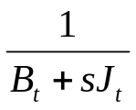




Block diagram of a position control system
بلوک دیاگرام یک سیستم کنترل موقعیت
V
t
1
R
+
sL
a
a
Power Amplifier with current feedback
K_{s}
DC Motor
Gear
Load
Tacometer

Slide 10

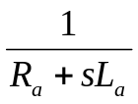
Let ignore the velocity feedback.
از فیدبک سرعت اغماض کنید.
V
t
V
t
1
R
+
sL
a
a

Slide 11
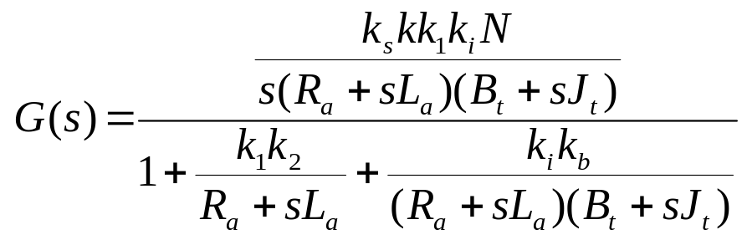


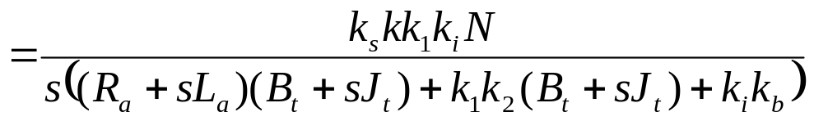
Simplification
ساده سازی
V
t
1
R
+
sL
a
a

Slide 12
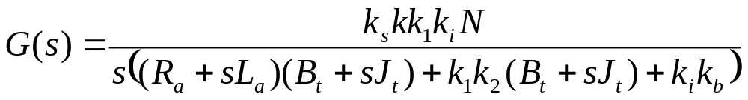
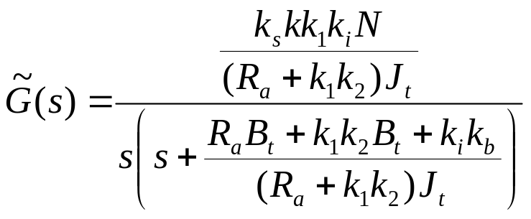
Simplification
ساده سازی و عدد گذاری
Let we ignore L_{a}
با اغماض از L_{a} داریم

Slide 13
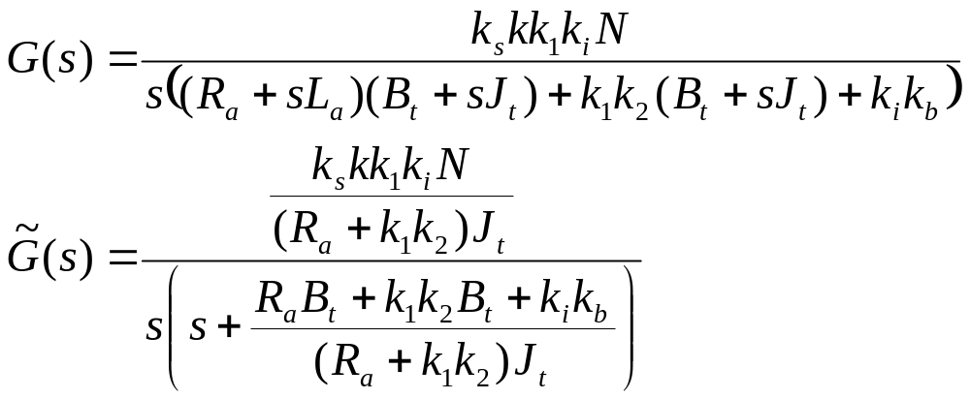
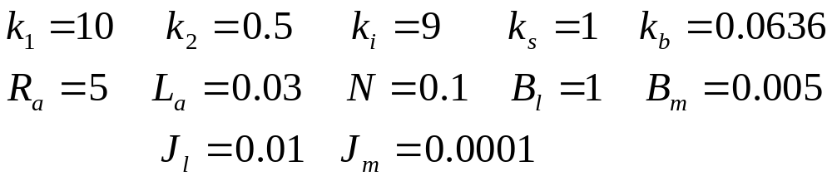
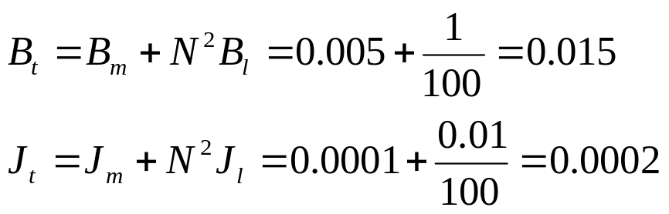
Simplification
ساده سازی و عدد گذاری

Slide 14
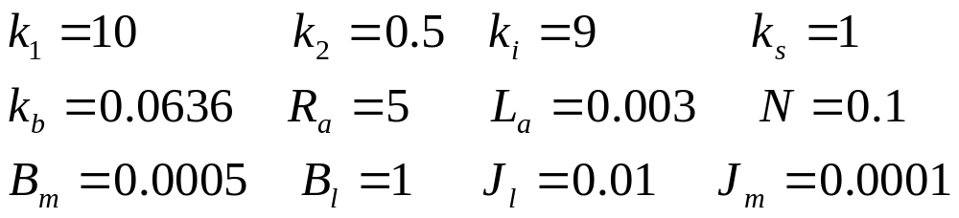
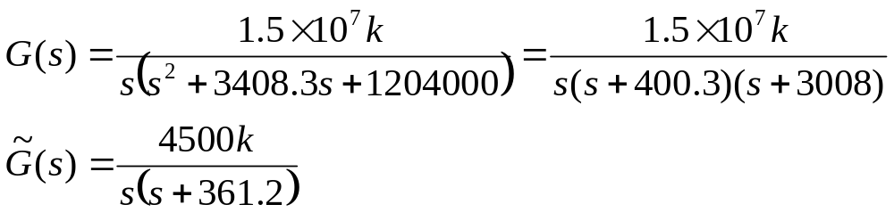
Simplification
ساده سازی و عدد گذاری

Slide 15
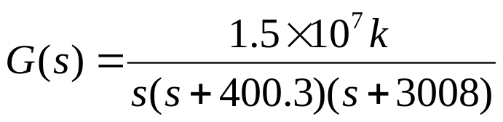
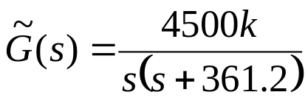
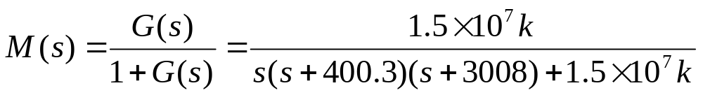
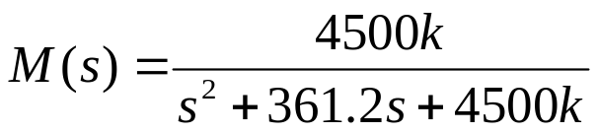

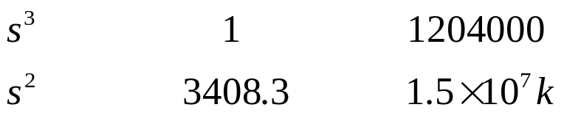
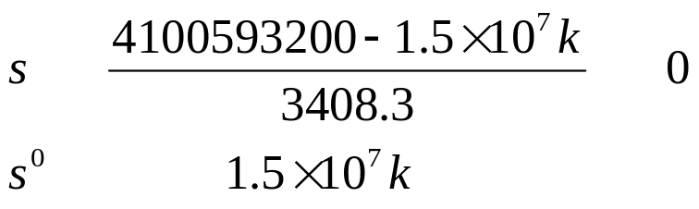
Stability
بررسی پایداری
Stable for all k>0
Stable for 0<k<273.57

Slide 16

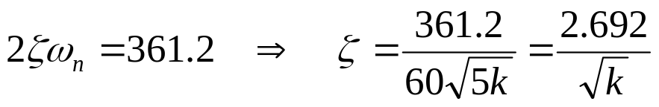

Analysis
تجزیه تحلیل

Slide 17
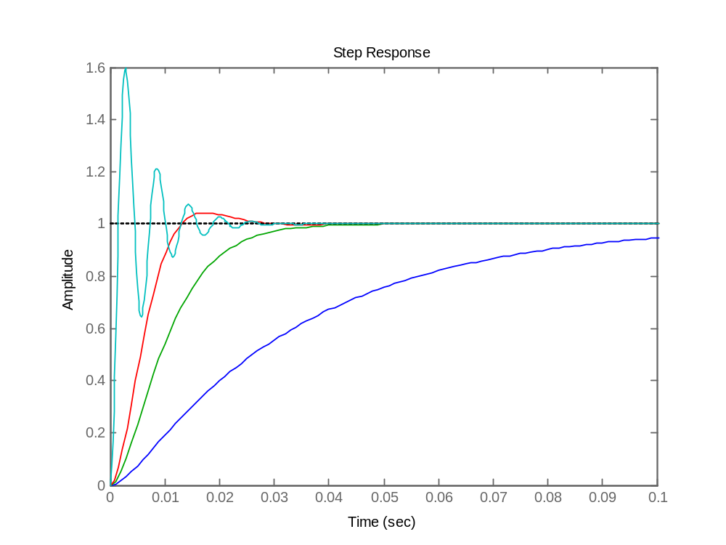





Step response
پاسخ پله

Slide 18
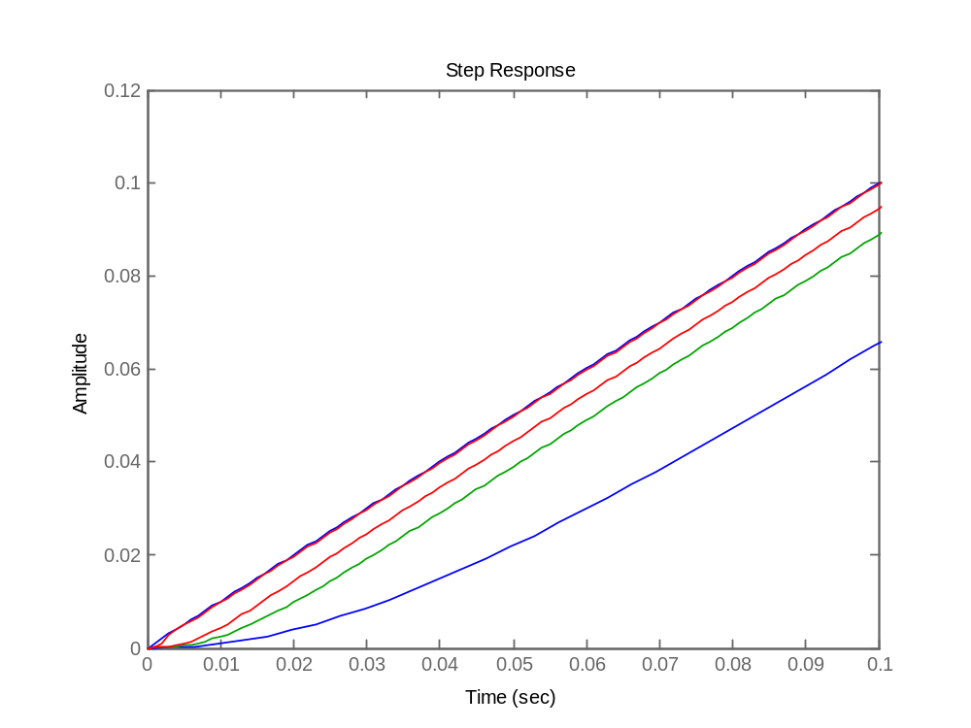















Velocity response
پاسخ شیب

Slide 19
Analysis
تجزیه تحلیل

Slide 20
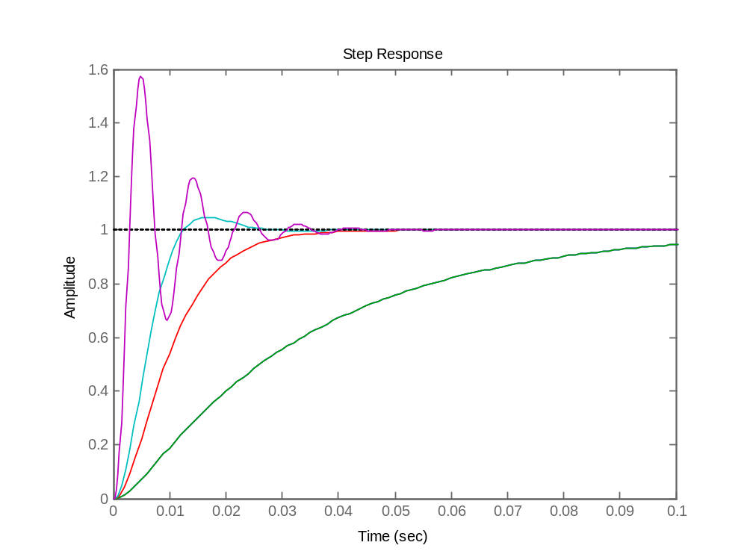

Step response
پاسخ پله

Slide 21
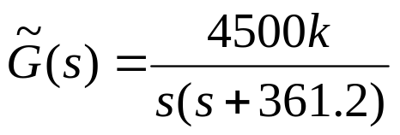
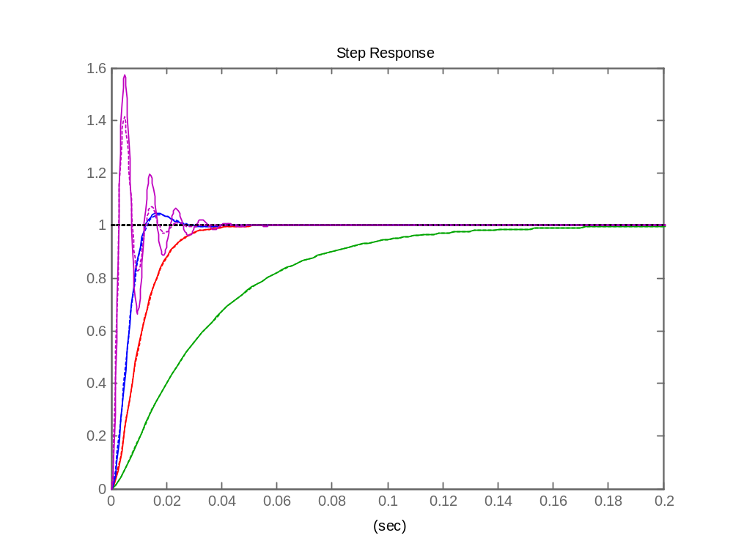
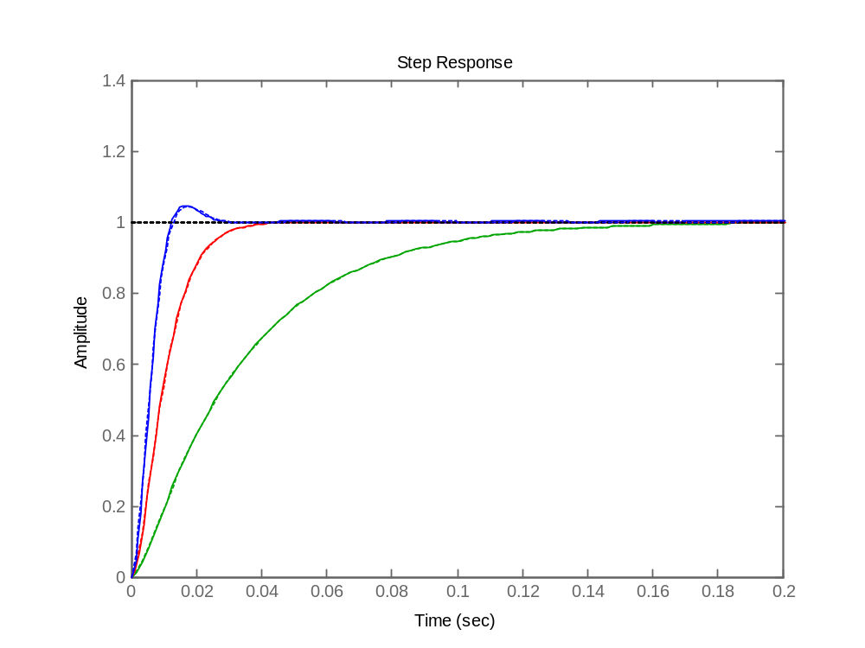
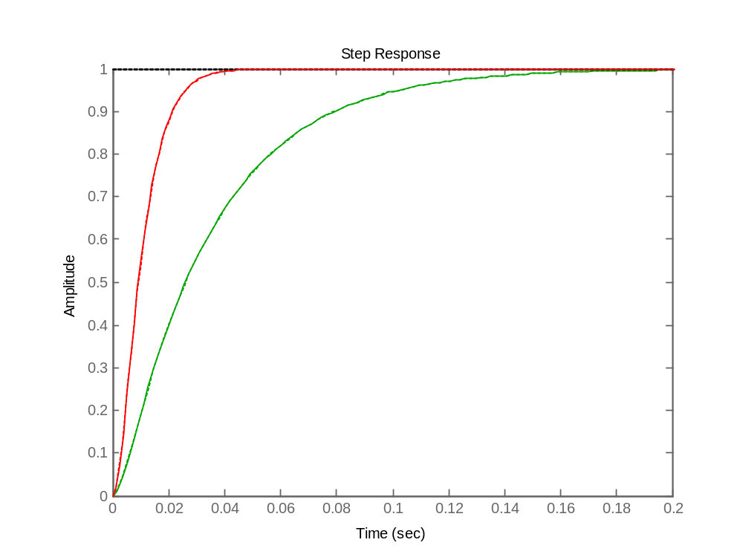
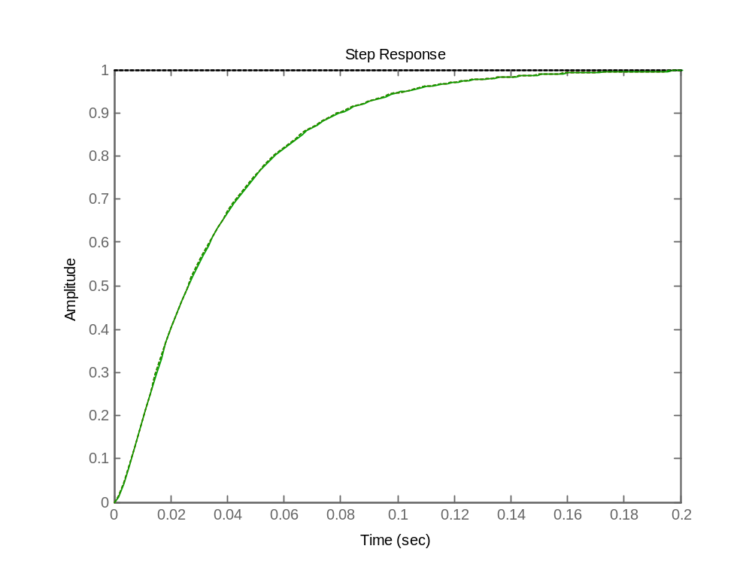


Step response comparison
مقایسه پاسخ پله

Slide 22
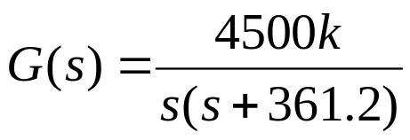
Exercises
تمرینها
1- Find the roots of following system for -301<k<301 and show them on the s plane.
Let k=-300,-280,-260,……….260,280,300
2- Find the roots of following system for -301<k<301 and show them on the s plane.
Let k=-300,-280,-260,……….260,280,300
Notes:
<<<3.6>>>
###State Space Models###

